Slide 1
§1.8 线性时不变系统

Slide 2
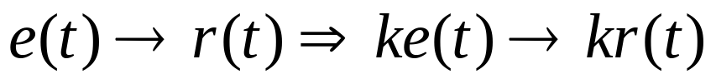
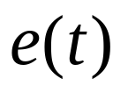
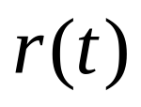
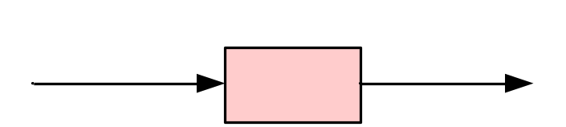

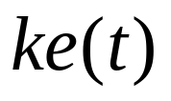
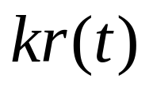
一．线性系统与非线性系统
1.定义
线性系统：
指具有线性特性的系统。
线性:指均匀性，叠加性。
均匀性(齐次性)：

Slide 3
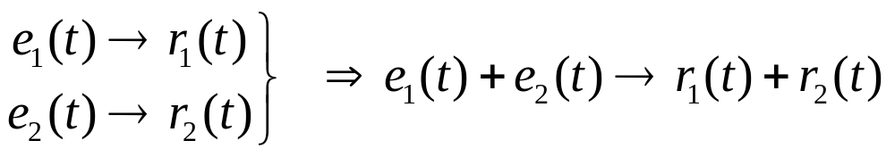
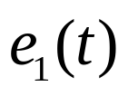
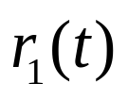
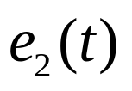
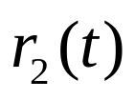

一．线性系统与非线性系统
叠加性：
e
(t)
+
e
(t)
r
(t)
+
r
(t)
1
2
1
2
H

Slide 4
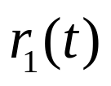
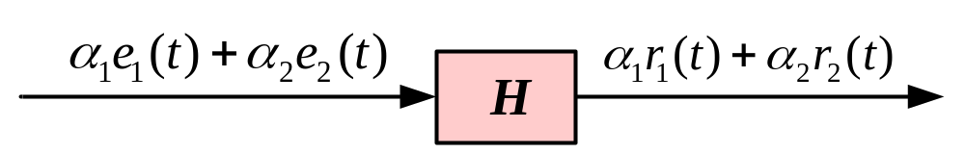

一．线性系统与非线性系统
线性：

Slide 5
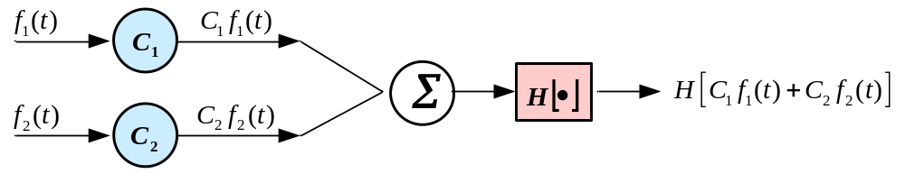
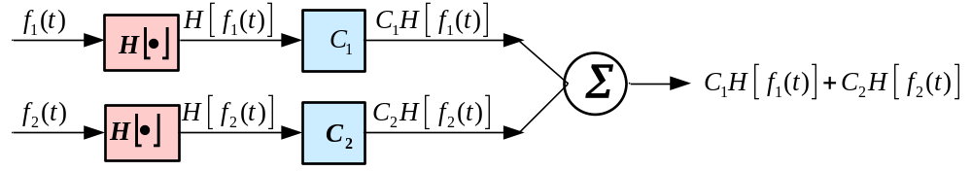

一．线性系统与非线性系统
判断方法
先线性运算，再经系统＝先经系统，再线性运算
若
则系统 是线性系统，否则是非线性系统。
注意：这里是假定系统的初始状态为零。

Slide 6
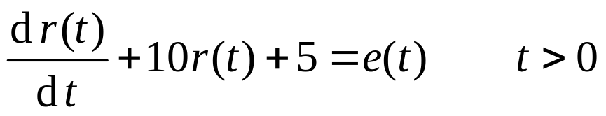
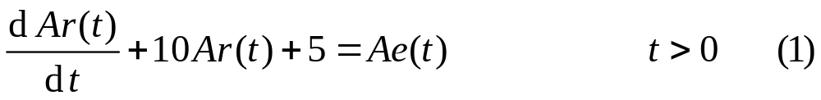
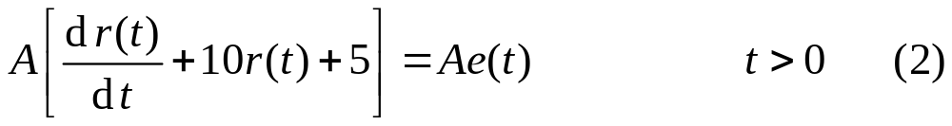
一．线性系统与非线性系统
例：判断下述微分方程所对应的系统是否为线性系统?
解：设信号 e(t) 作用于系统，响应为 r(t)
当Ae(t)作用于系统时，若此系统具有线性，则
原方程两端乘A：
(1),(2)两式矛盾。故此系统不满足均匀性

Slide 7
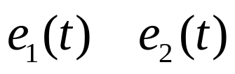
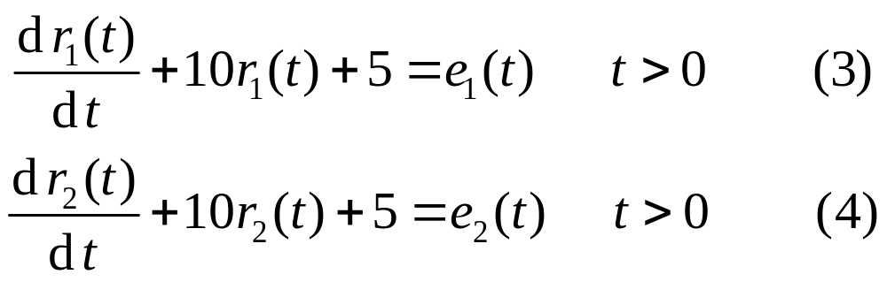
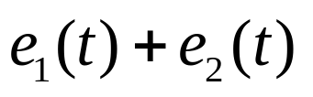
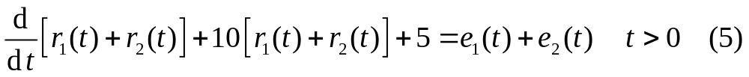
一．线性系统与非线性系统
假设有两个输入信号 分别激励系统，
则由所给微分方程式分别有：
当 同时作用于系统时，若该系统为线性系统，应有
(3)+(4)显然不等于(5)
所以该系统为不具有叠加性

Slide 8
二．时变系统与时不变系统
定义
一个系统，在零初始条件下，其输出响应与输入信号施加于系统的时间起点无关，称为非时变系统，否则称为时变系统。
分析：
电路分析上看：元件的参数值是否随时间而变
从方程看：系数是否随时间而变
从输入输出关系看：

Slide 9
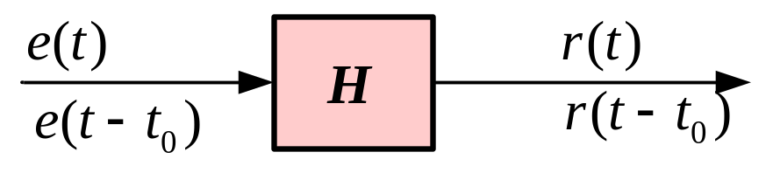
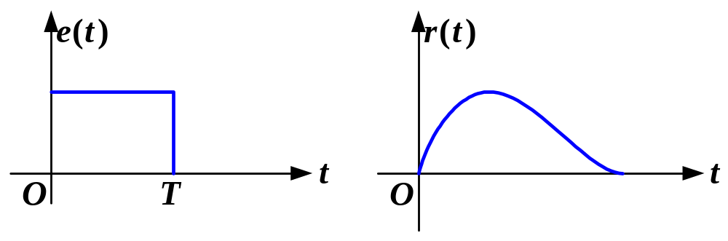
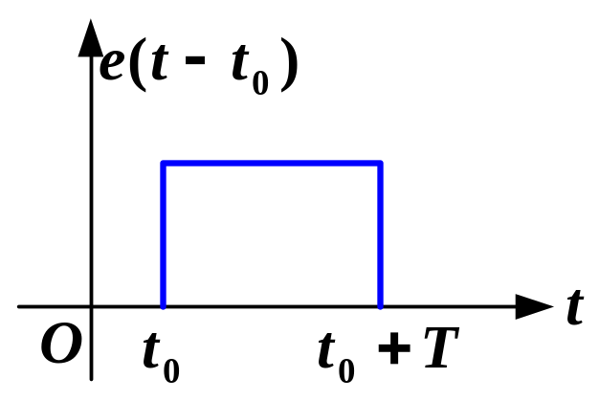
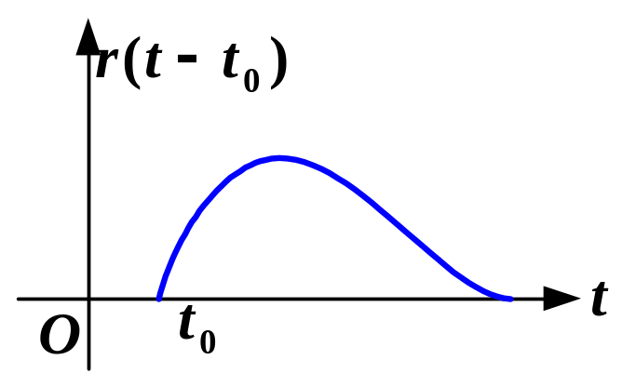
二．时变系统与时不变系统

Slide 10
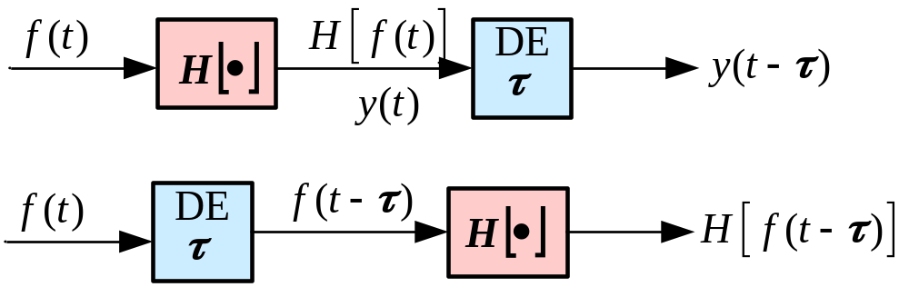
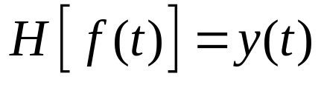
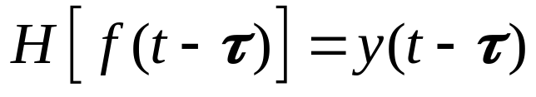

二．时变系统与时不变系统
判断方法
先时移，再经系统＝先经系统，再时移
若
则 系统 是非时变系统，否则是时变系统。

Slide 11
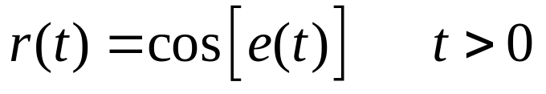
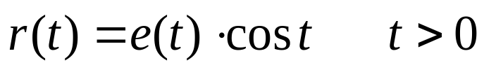
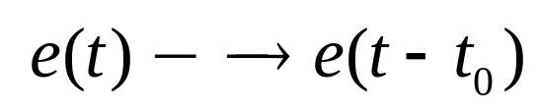
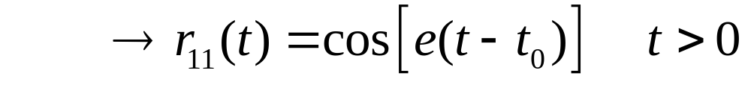
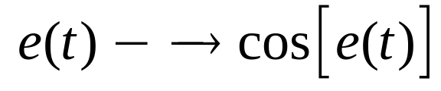
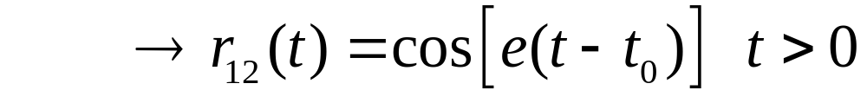
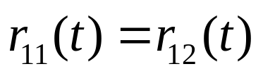
例：
二．时变系统与时不变系统
判断下列两个系统是否为非时变系统。
系统1：
系统2：
解：
系统1的作用是对输入信号作余弦运算。
时移 t₀ 经过系统
经过系统 时移 t₀
所以此系统为时不变系统。

Slide 12

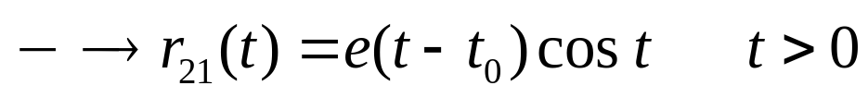
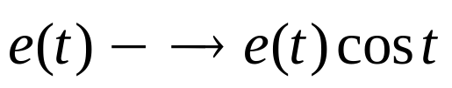

二．时变系统与时不变系统
系统2作用：输入信号乘cost
时移 t₀ 经过系统
经过系统 时移 t₀
此系统为时变系统。

Slide 13
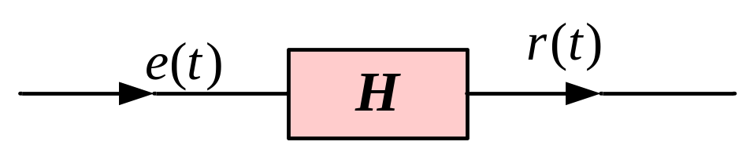
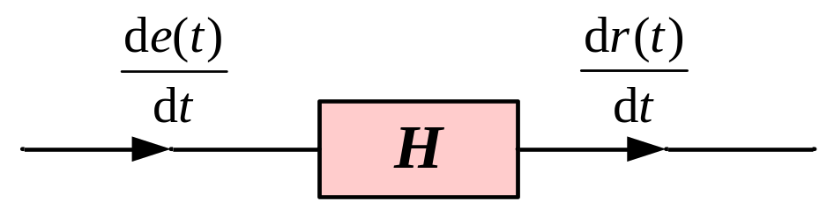
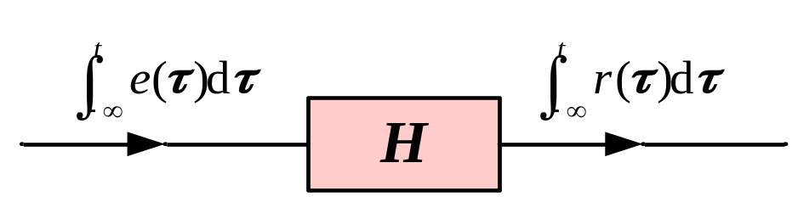
三．线性时不变系统的微分特性
线性时不变系统满足微分特性、积分特性
利用线性证明，可推广至高阶。

Slide 14
四. 系统稳定性
定义
系统的稳定性是指在有界输入下，所产生的输出也是有界的，通常称为BIBO稳定。一个正常工作的系统都必须是稳定的。
详细内容在第五章讨论。

Slide 15

五.因果性
定义
因果系统：
当且仅当输入信号激励系统时，才会出现输出（响应）的系统。
即
因果系统输出不会出现在输入信号激励系统以前的时刻。
系统的这种特性称为因果特性。
符合因果性的系统称为因果系统(非超前系统)。
因果信号
t = 0接入系统的信号称为因果信号。
因果判断方法
输出不超前于输入

Slide 16

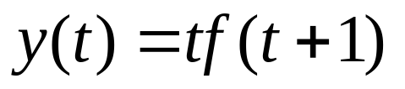
五.因果性
例：P23 例1-8-1
（1）
（2）
分析线性、时变性、因果性

Slide 17
作业：18-04-09
P25 1-6
P25 1-8(1)(2) 1-9

